Slide 1
Муниципальное дошкольное автономное учреждение «Центр развития ребенка – детский сад № 56 «Надежда» г. Орска»
«Формирование элементарных математических представлений у детей дошкольного возраста через STEAM-технологии»
Подготовила:
Воспитатель
Поспелова Г.В.

Slide 2

«Игра-это искра, зажигающий огонёк…» В.А. Сухомлинский И действительно, без игры нет, и не может быть полноценного математического развития детей в дошкольном возрасте

Slide 3
В раннем возрасте (к трем годам): -ребенок различает и называет основные цвета, формы предметов, ориентируется в основных пространственных и временных отношениях совершает поисково-исследовательские действия; К четырем годам: -ребёнок проявляет элементарные представления о величине, форме и количестве предметов и умения сравнивать предметы по этим характеристикам; К пяти годам: -ребенок владеет количественным и порядковым счетом в пределах пяти, умением непосредственно сравнивать предметы по форме и величине, различает части суток, знает их последовательность, понимает временную последовательность "вчера, сегодня, завтра", ориентируется от себя в движении; использует математические представления для познания окружающей действительности; К шести годам: -ребенок использует математические знания, способы и средства для познания окружающего мира; способен к произвольным умственным действиям; логическим операциям анализа, сравнения, обобщения, систематизации, классификации и другим, оперируя предметами разными по величине, форме, количеству; владеет счетом, ориентировкой в пространстве и времени.

Slide 4
5 направлений образовательного модуля математического развития:
1 направление - Знакомство с геометрическими понятиями;
2 направление - Знакомство с величинами;
3 направление - Знакомство с числами в пределах 10 и 20;
4 направление - Знакомство со сложением и вычитанием.
5 направление – Развивающие игры.

Slide 5
Формы организации детской деятельности:
Организованные педагогом
занятия
Досуговая деятельность
Самостоятельные игры с
математическим содержанием

Slide 6
Методы и приемы реализации содержания Программы:
конструирование
Дидактические игры;
моделирование;
развивающие игры,
головоломки;
экспериментирование;
упражнения;
использование ИКТ средств;

Slide 7
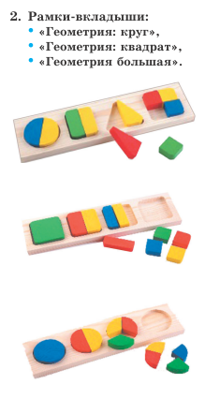
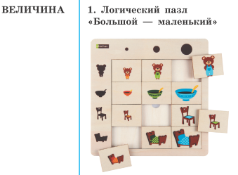
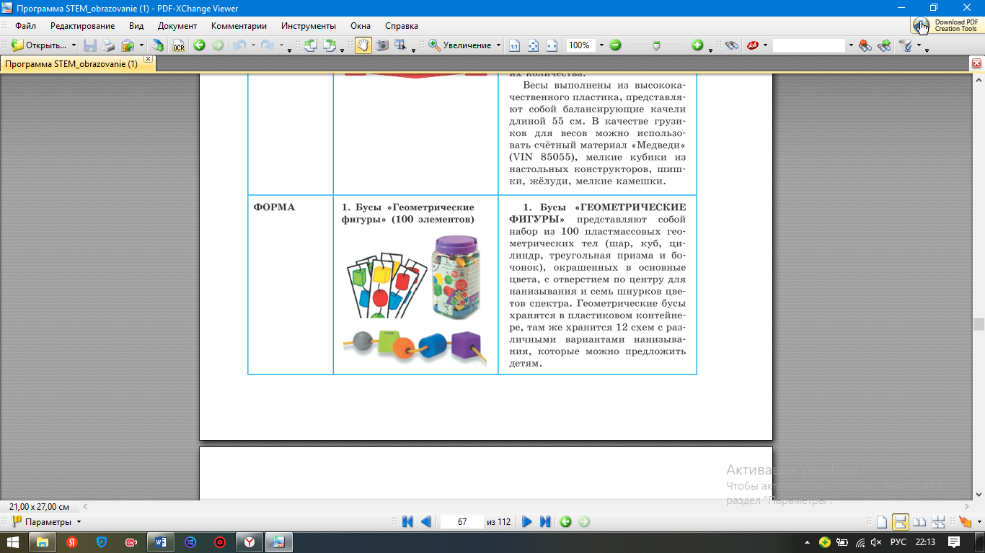
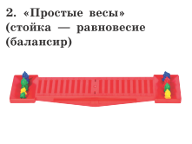
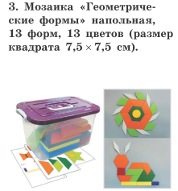
Математическое развитие для детей младшего дошкольного возраста

Slide 8
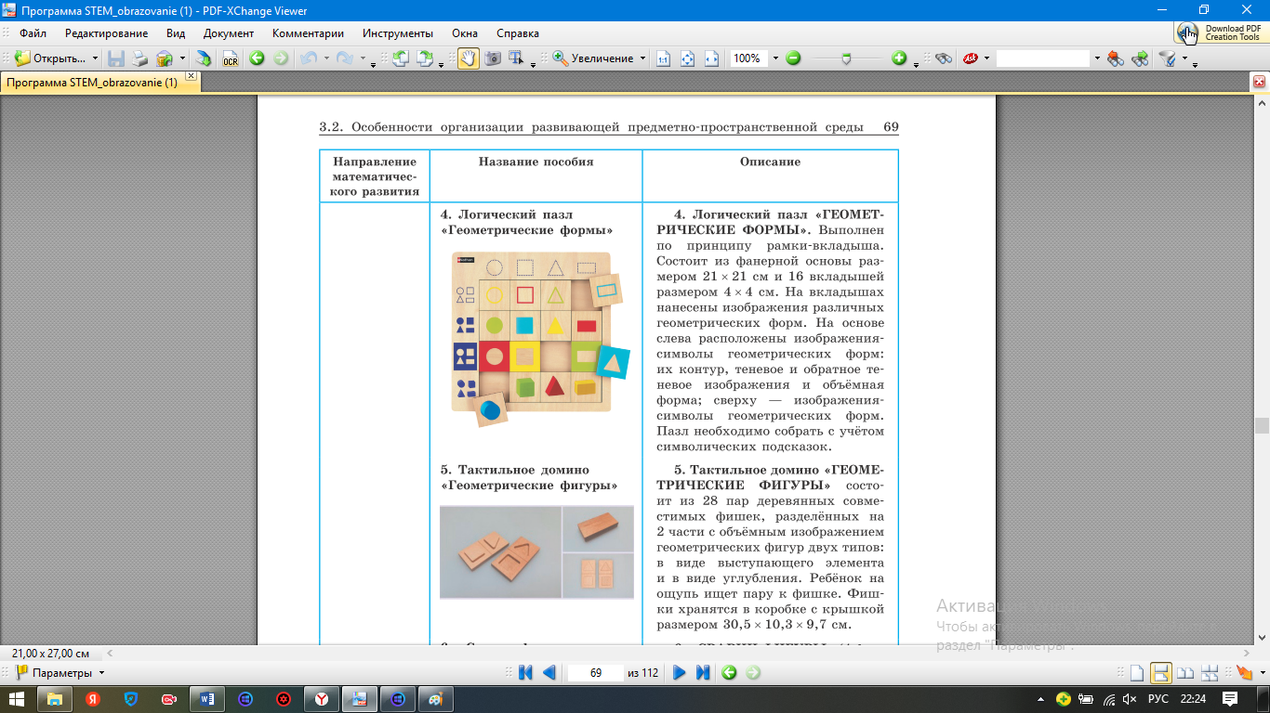
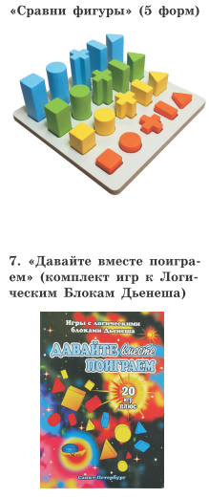
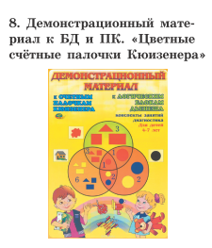
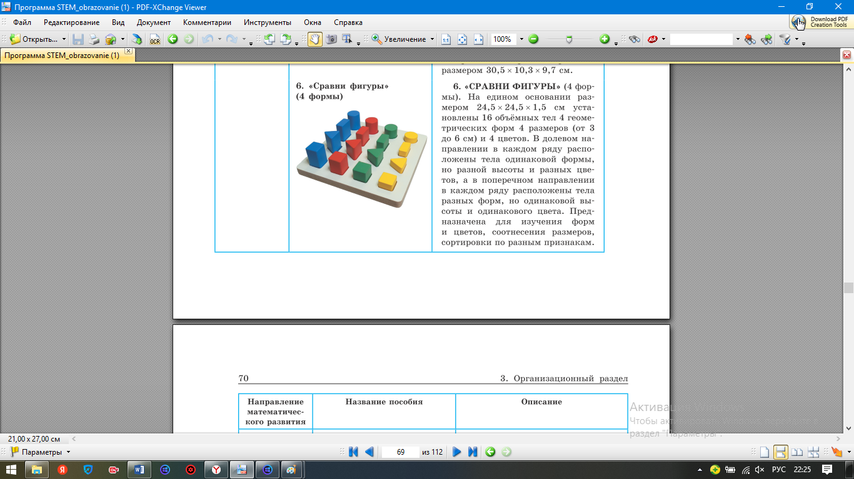
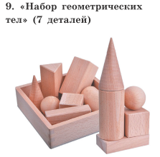

Slide 9
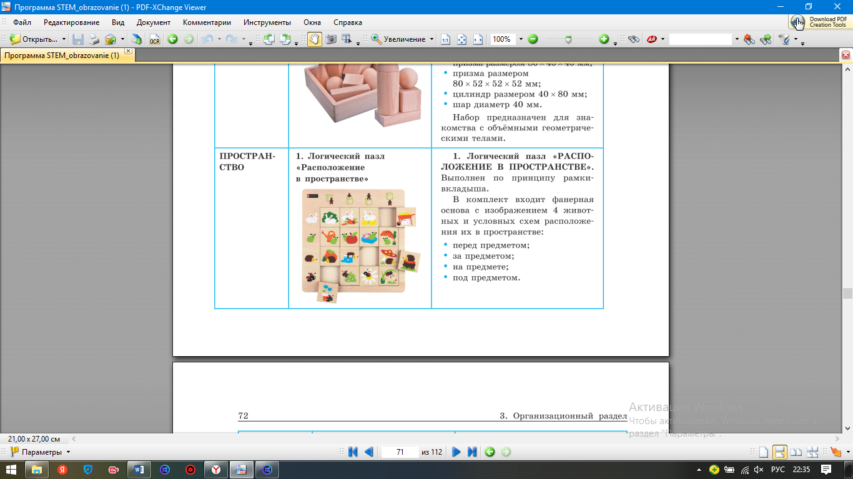
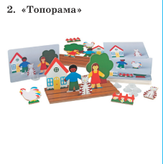
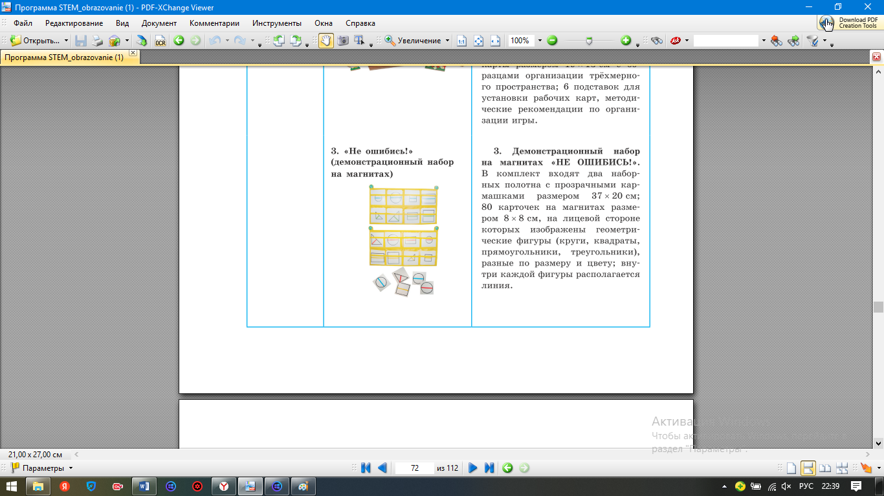
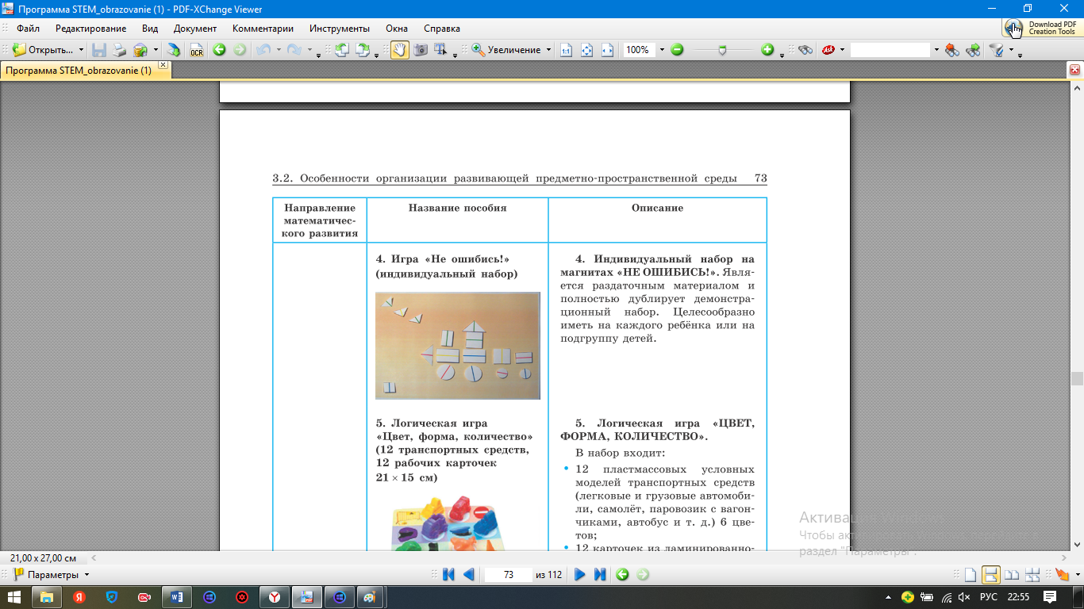
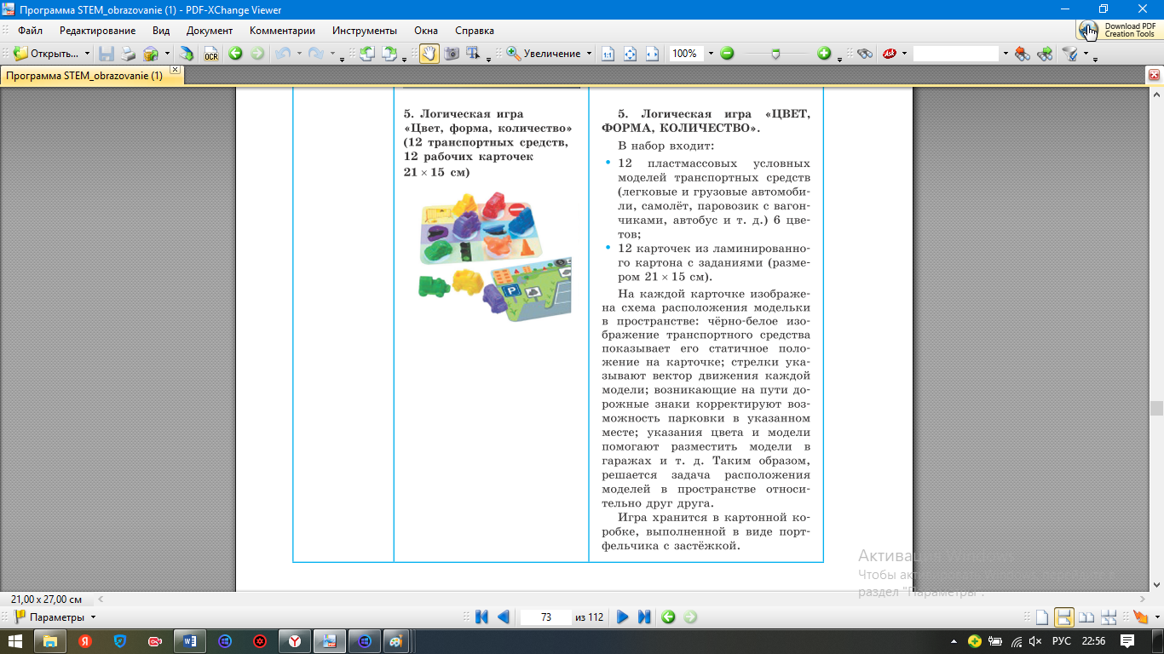

Slide 10
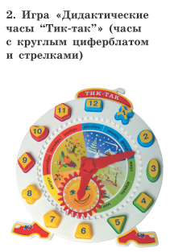
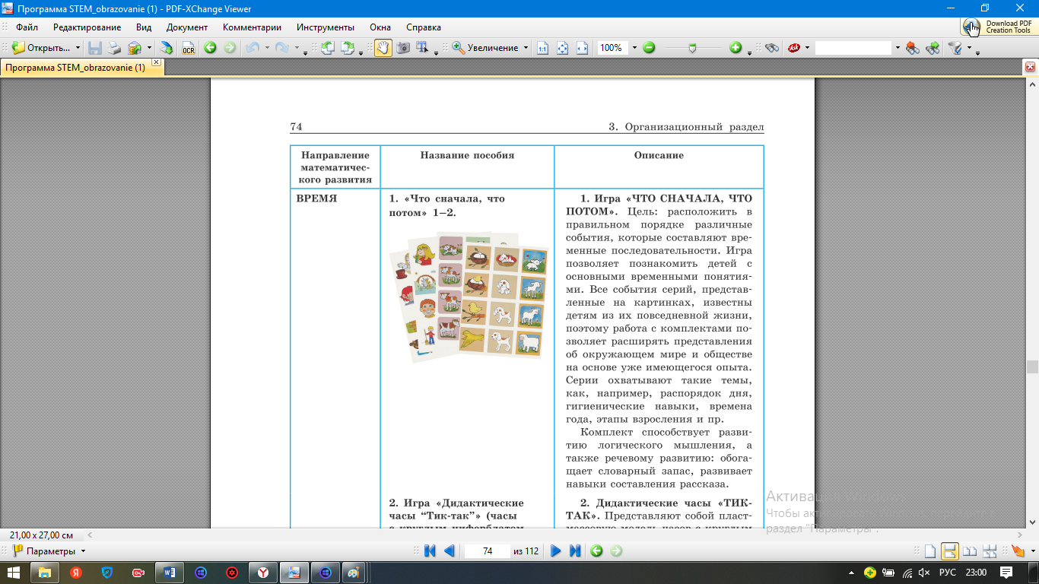
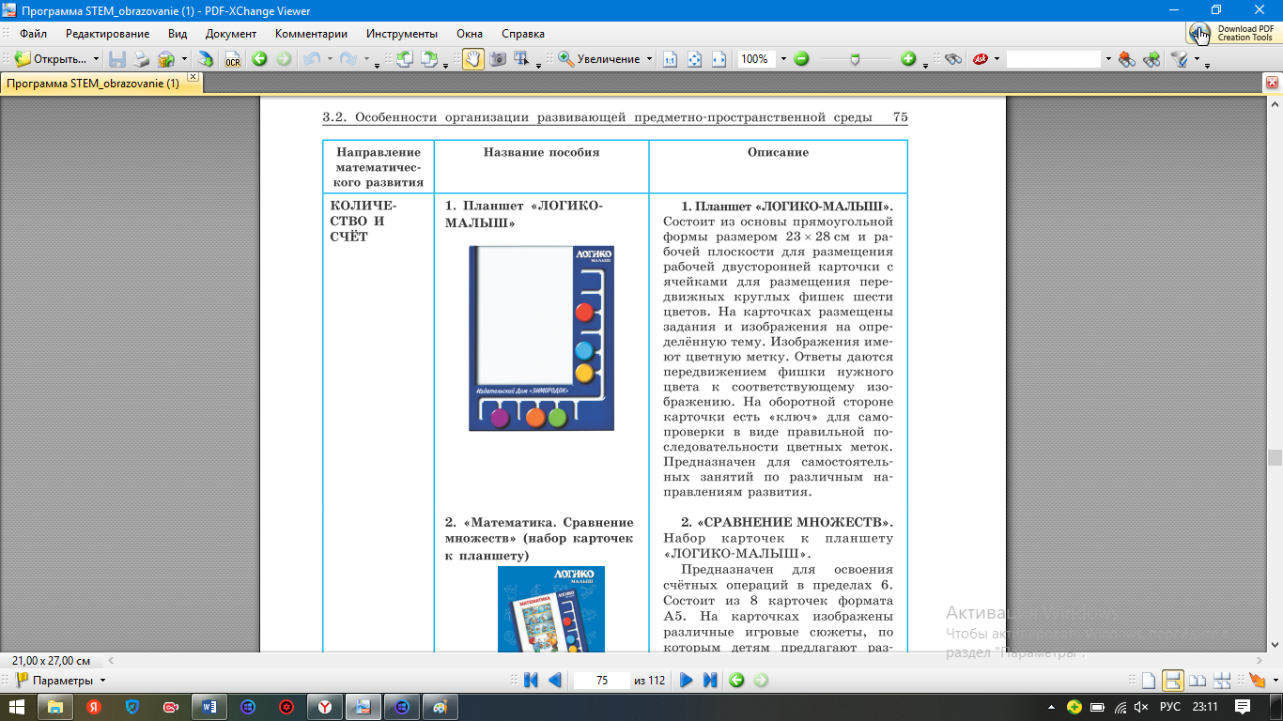
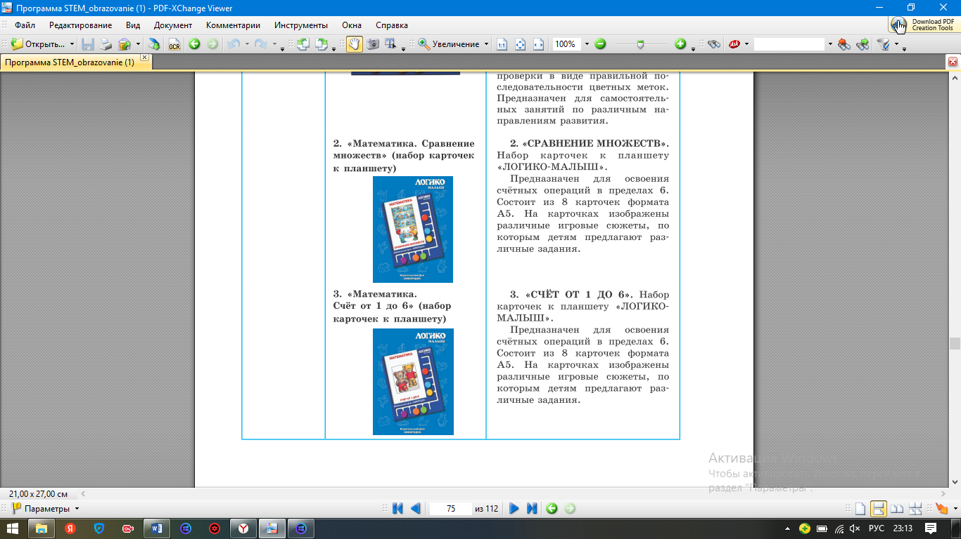

Slide 11
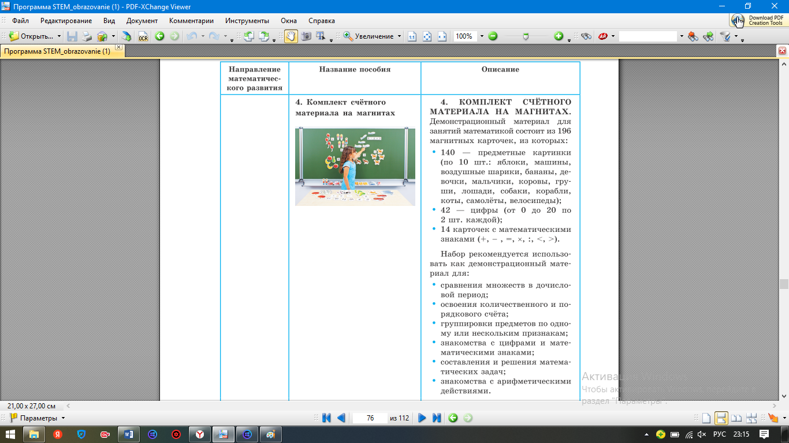
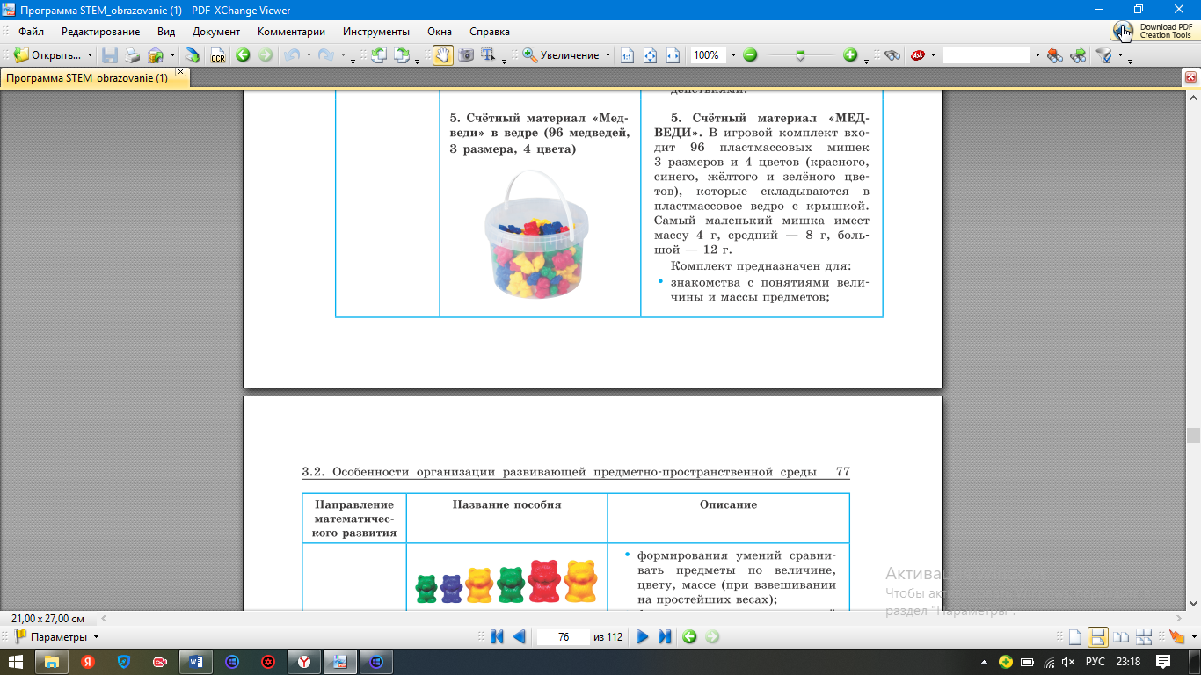
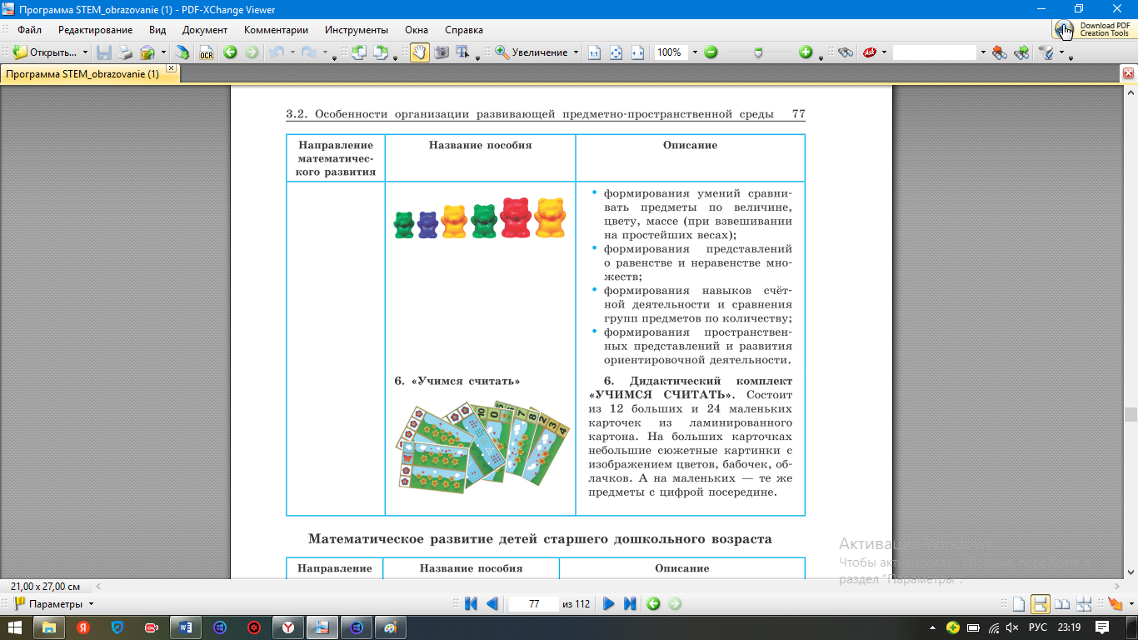

Slide 12
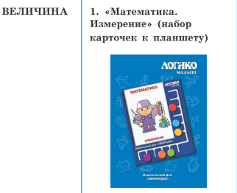
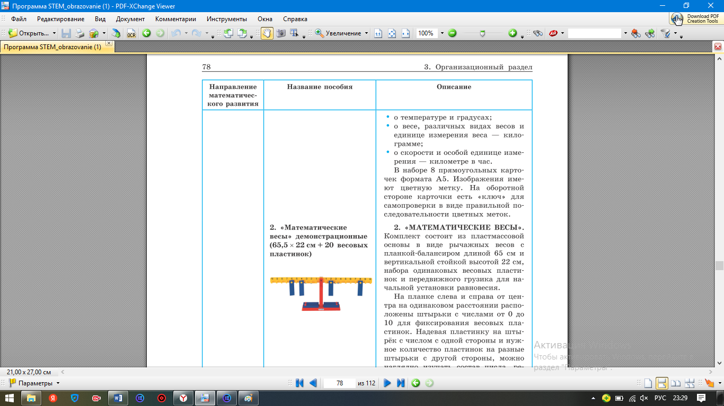
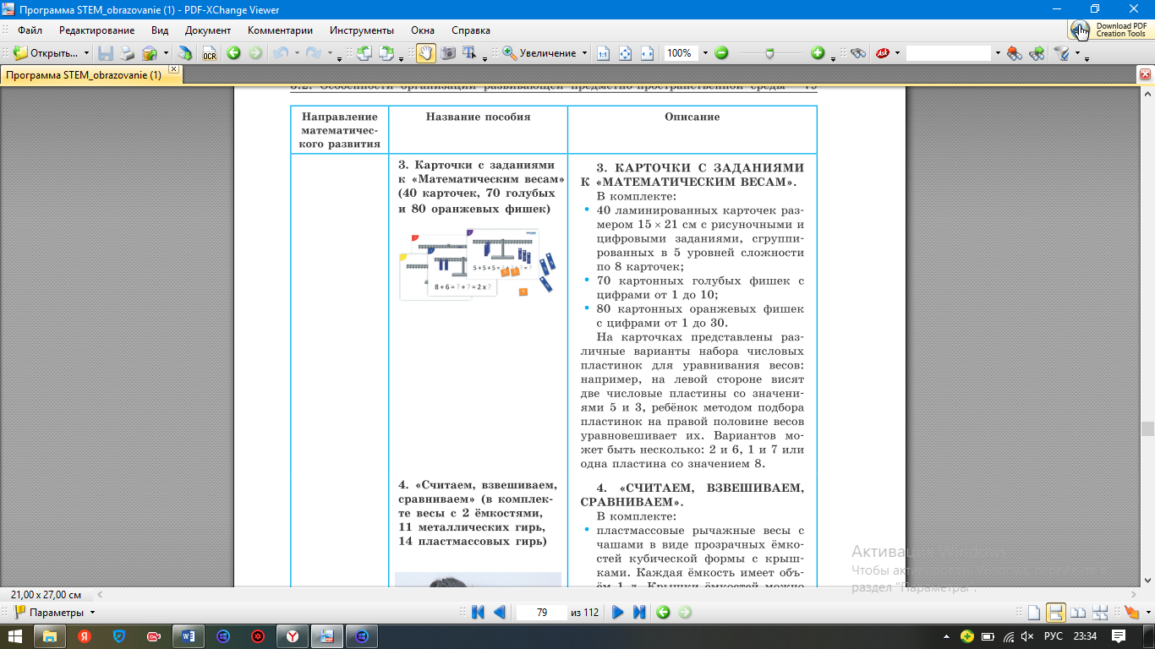
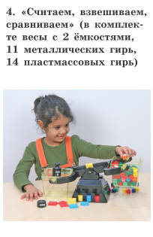
Математическое развитие детей старшего дошкольного возраста

Slide 13
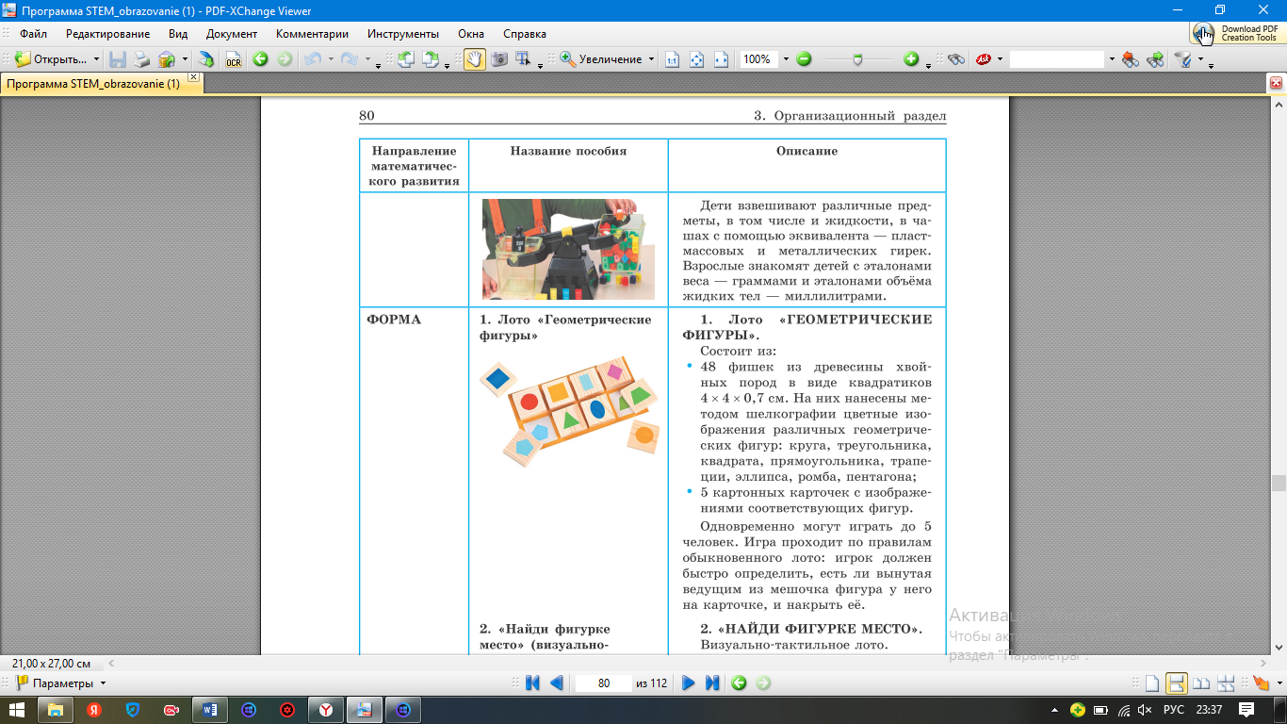
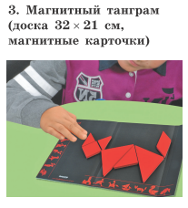
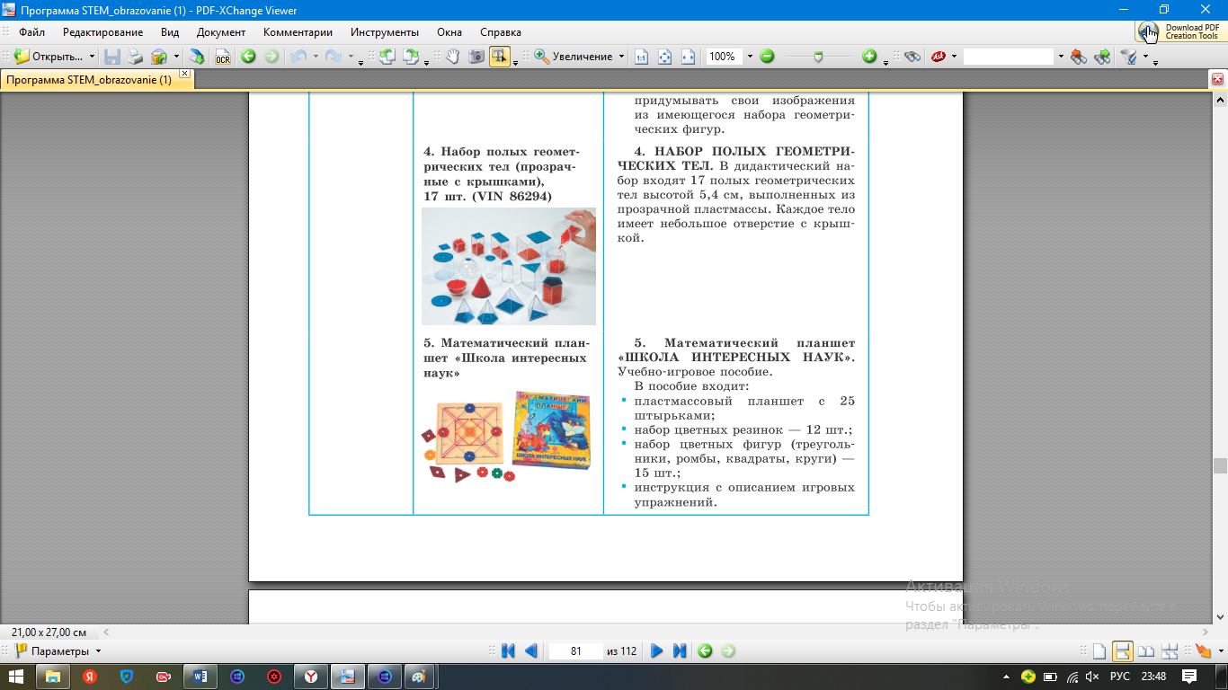
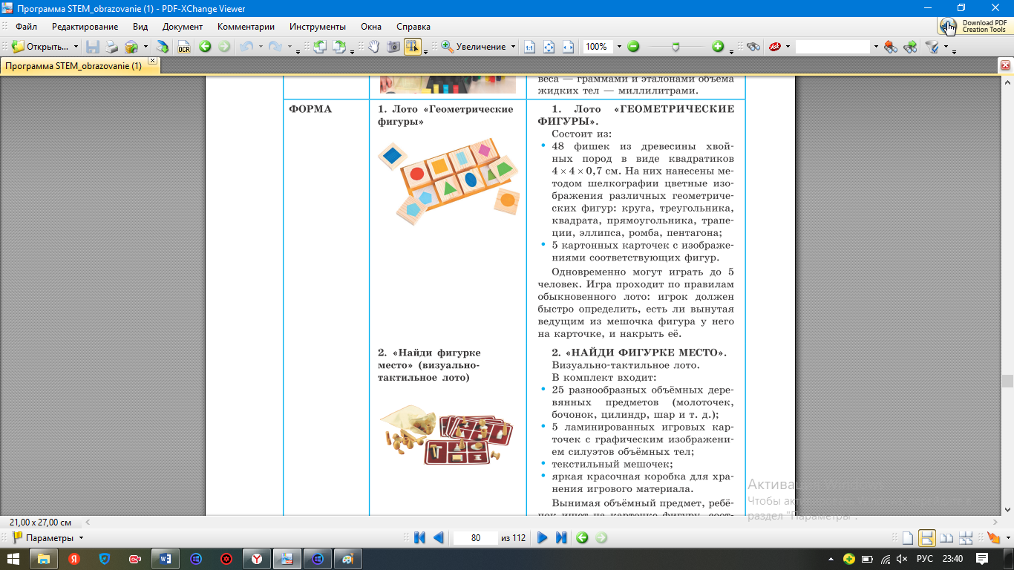
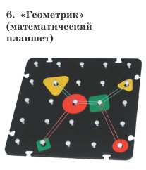
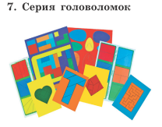

Slide 14
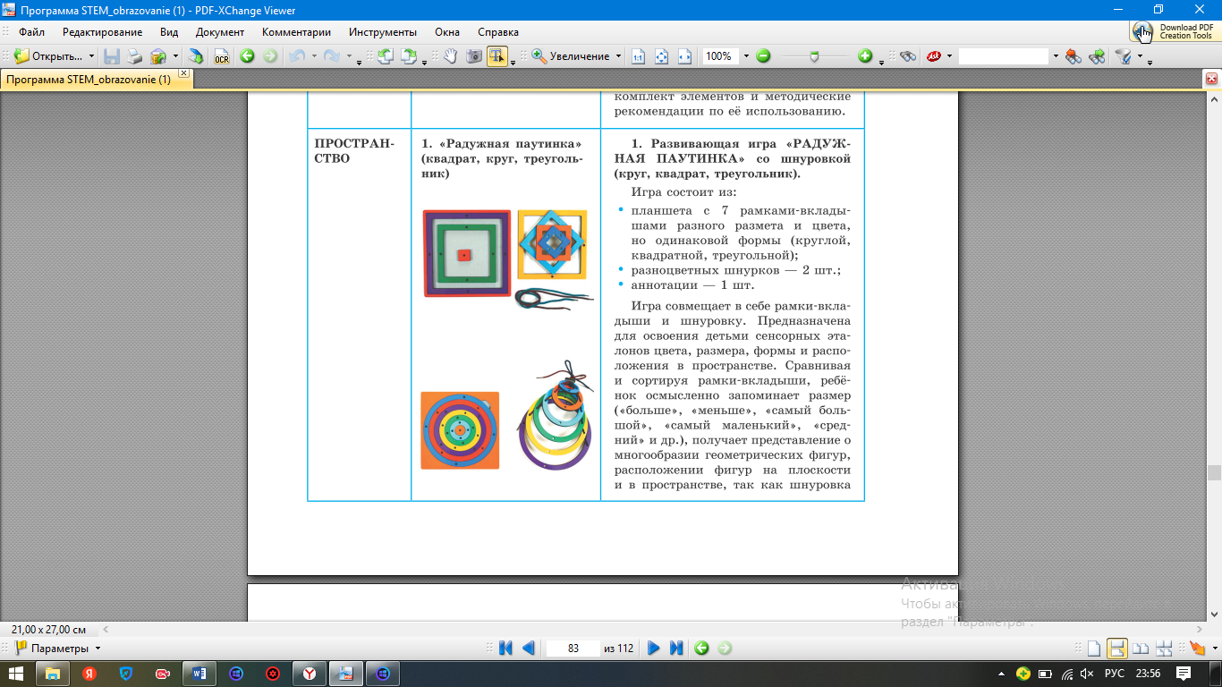
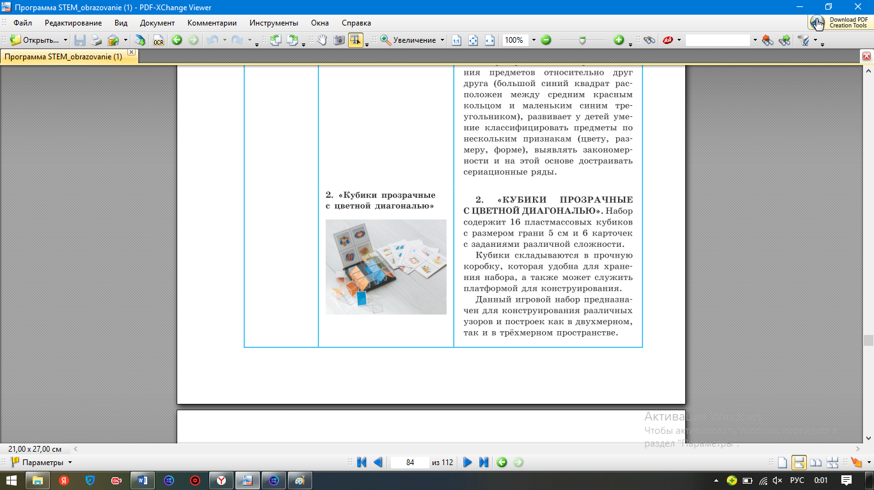
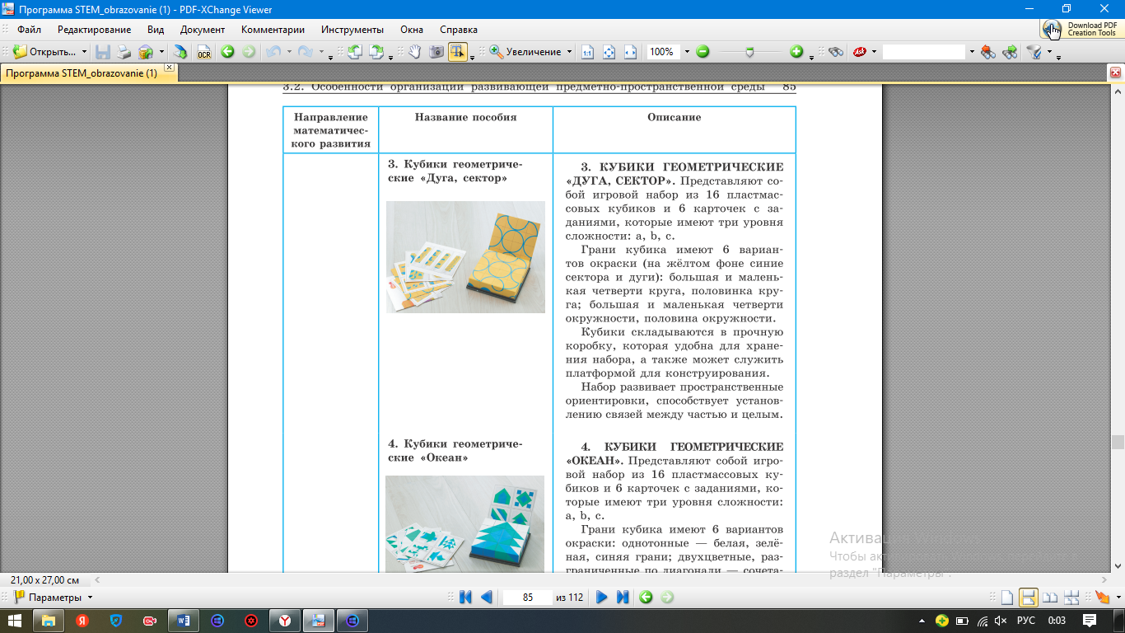

Slide 15
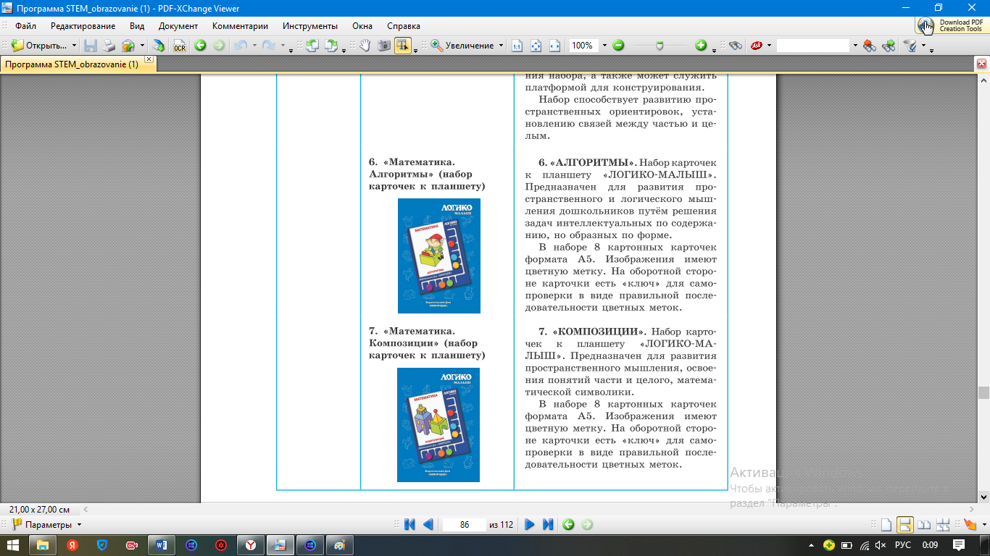
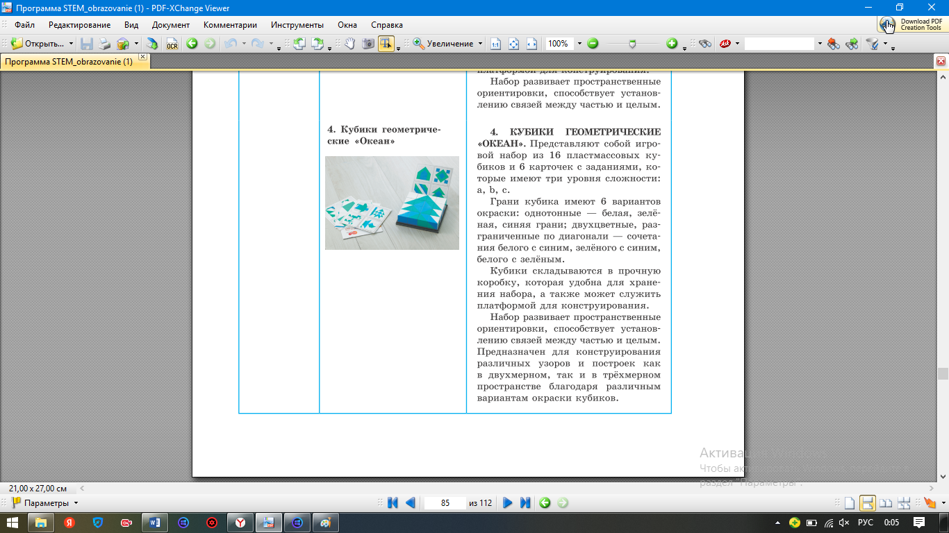
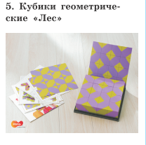
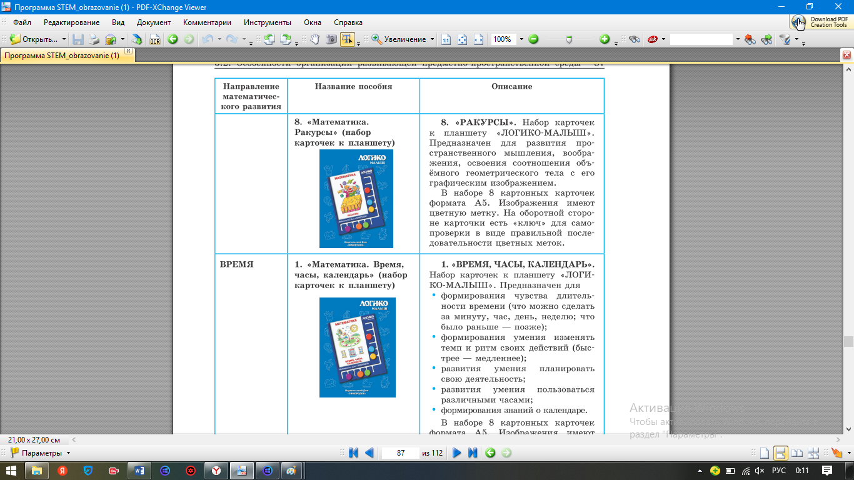

Slide 16
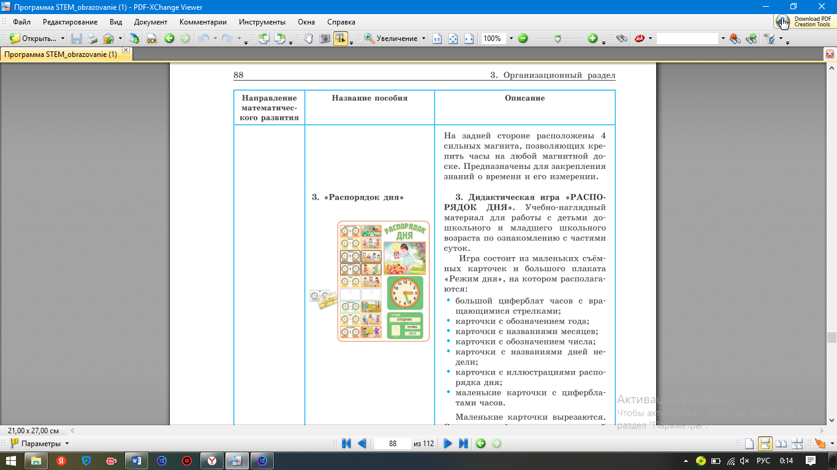
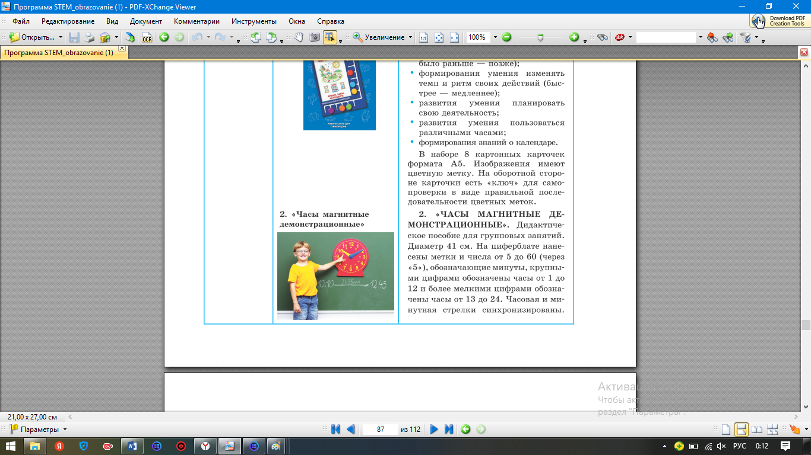

Slide 17
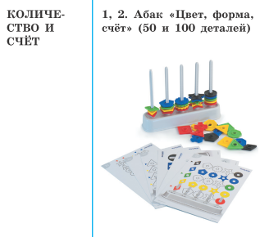
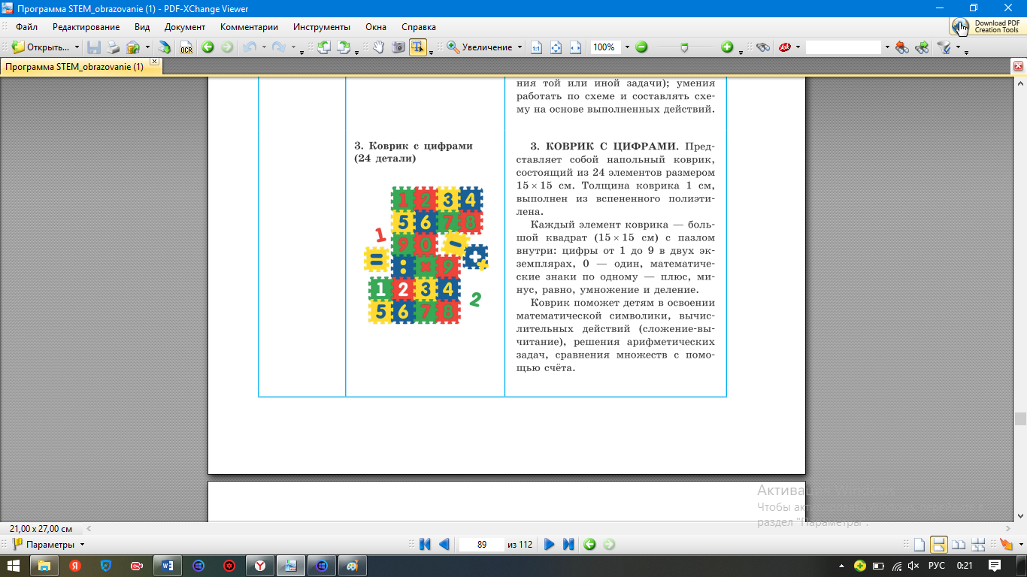
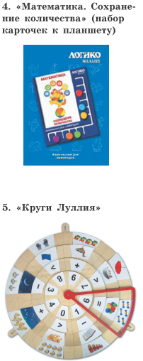
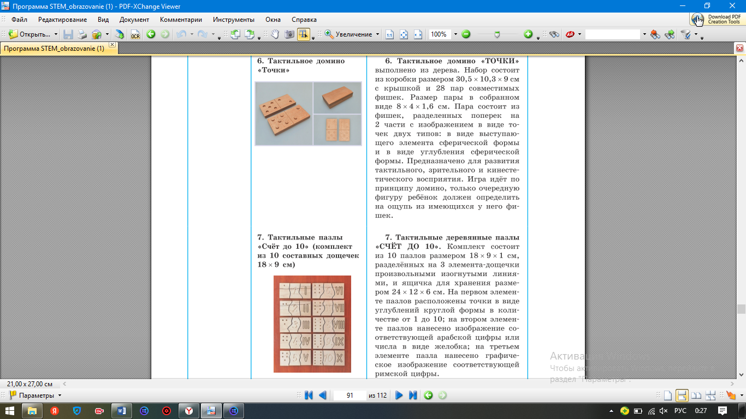

Slide 18
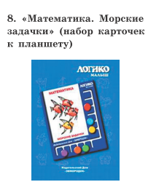
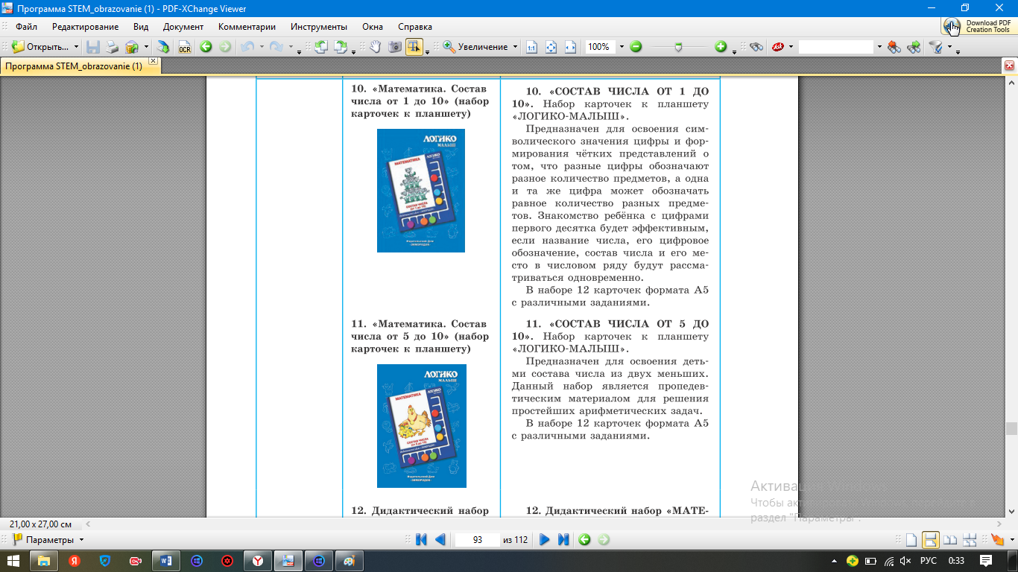
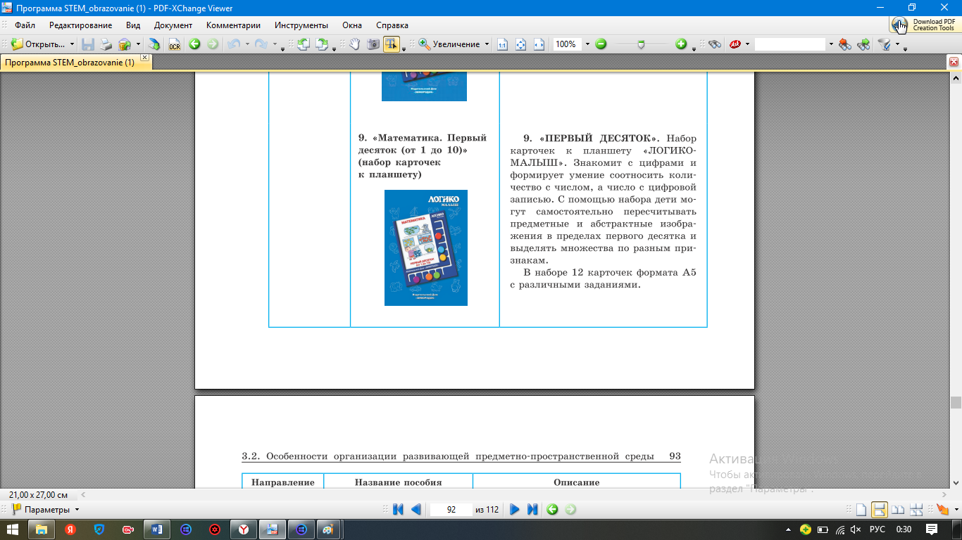
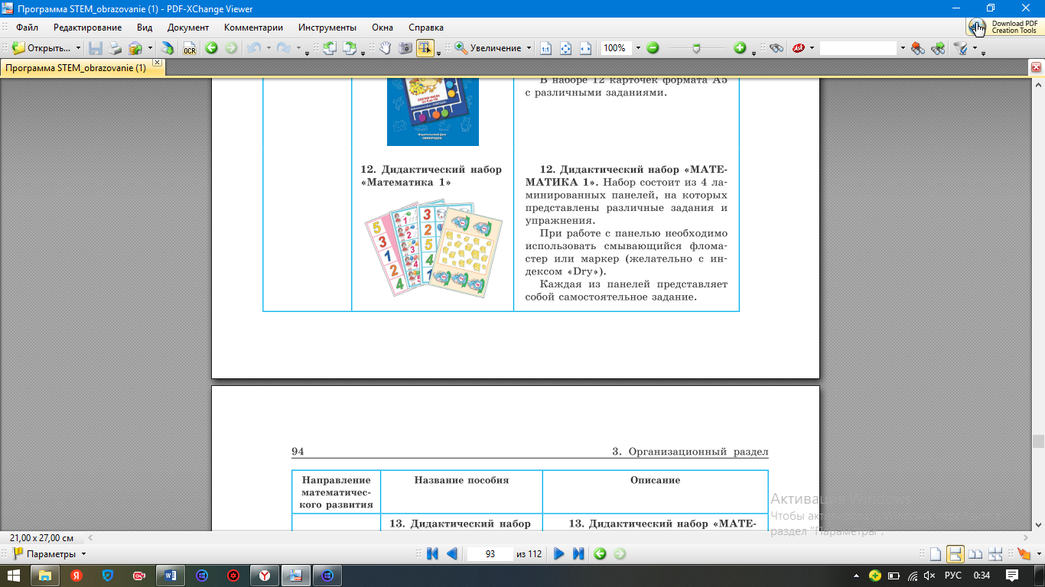

Slide 19
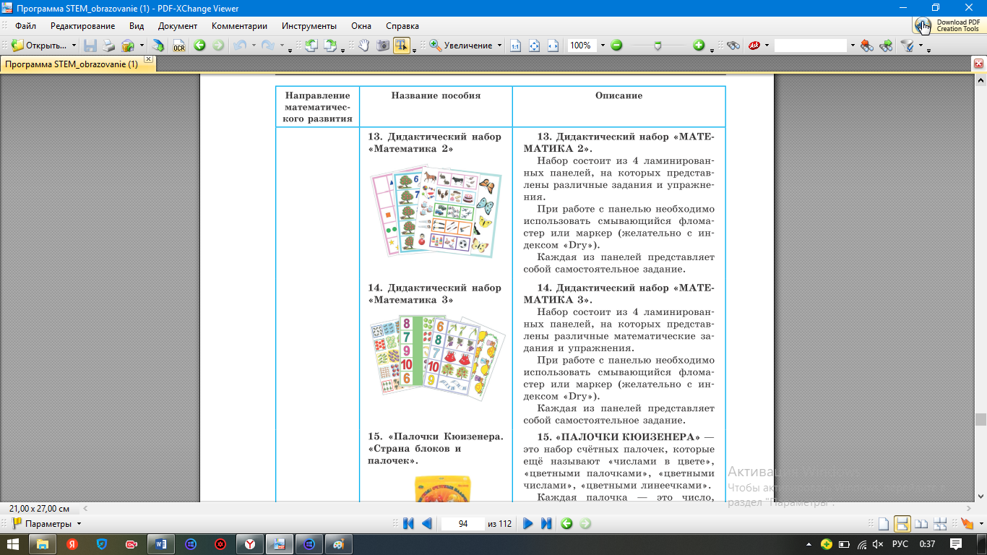





Slide 20
«Математическое развитие» помогает: -вникать в логику происходящих явлений; -понимать их взаимосвязь; -вырабатывать любознательность; -инженерный стиль общения; -умение выходить из критических ситуаций; -обеспечивает новый уровень развития ребёнка; -развивает коммуникативные навыки; - личный вклад для достижения общих целей.

Slide 21



